Slide 1
SciRead – Eine Webandwendung zur Verwaltung wissenschatlicher Literatur
Erstellt von: Jonas Kliefoth, Cem Cetin, Viktoria Lau, Kevin-Jörg Dreeßen
102202216, 102207269, 102204450, 102202394
Dozent: Prof.Dr-Ing.Kuhlen
Kurs: DSGWP042201

Slide 2
Gliederung
Einleitung
Architektur der Anwendung
Übersicht und Erläuterung der Datenbank
Vorstellung der Website
Übersicht der geplanten Implementierung
Implementierung der Anwendung
Veranschaulichung und Erklärung des Codes
Reflektion
Herausforderungen und Lösungen
Aufgabenstellung
Flussdiagram der Seitenstruktur
Live-Demo der wichtigsten Seiten
Lösung der Aufgabenstellung
Technologieentscheidungen

Slide 3
Einleitung

Slide 4

Aufgabenstellung
Entwicklung einer benutzerfreundlichen Webanwendung zur Verwaltung von wissenschaftlicher Literatur.

Slide 5

Lösung der Aufgabenstellung
Implementierung eines Anmeldesystems
Möglichkeit eigene Einträge zu erstellen
Möglichkeit Einträge in eine Merkeliste zu speichern

Slide 6
Architektur der Anwendung

Slide 7
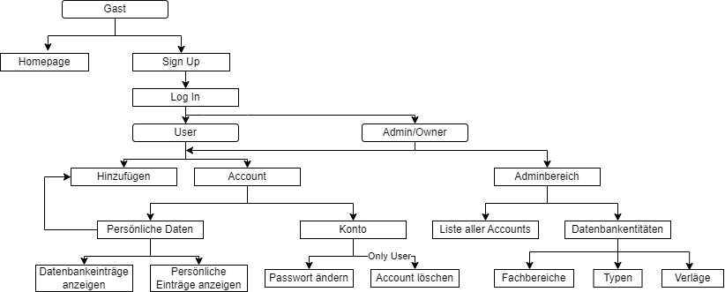
Flussdiagram der Seitenstruktur

Slide 8
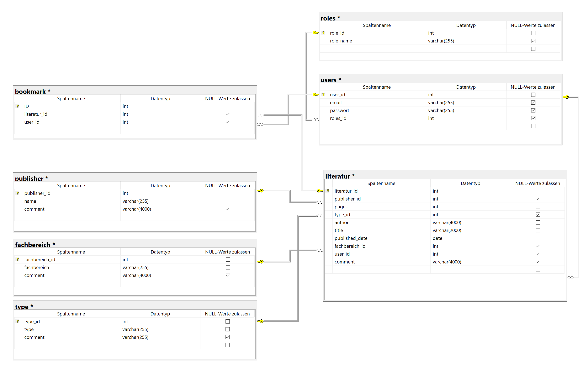
Übersicht und Erläuterung der Datenbank

Slide 9
Vorstellung der Website

Slide 10
Übersicht der geplanten Implementierungen
Implementierung eines Anmeldesystems
Möglichkeit dich zu Registrieren
Möglichkeit dich Anzumelden
Möglichkeit dein Passwort zu ändern
Möglichkeit dein Account zu löschen
Einträge zu erstellen und Lesezeichen für sich selber zu erstellen
Implementierung eines Administratorsystems
Administratoren können fremde Einträge bearbeiten und löschen
Administratoren können alle User sehen und deren Accounts löschen
Der „Owner“ hat die Möglichkeit Administratoren zu ernennen, die Rechte wegzunehmen und zu löschen
Administratoren können in bestimmte Tabellen weitere Einträge hinzufügen, löschen oder bearbeiten

Slide 11
Implementierung eines Anmeldesystems

Slide 12
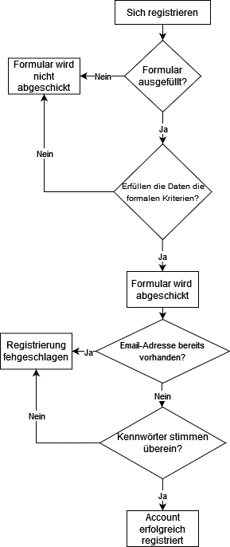
Registrierung
Nutzen und Funktionen:
Es wird ein INSERT-Befehl ausgeführt.
Einen Account erstellen und in der Datenbank abspeichern
Gespeicherte Passwort in der Datenbank, muss verschlüsselt sein
Keine doppelten Einträge erlauben

Slide 13
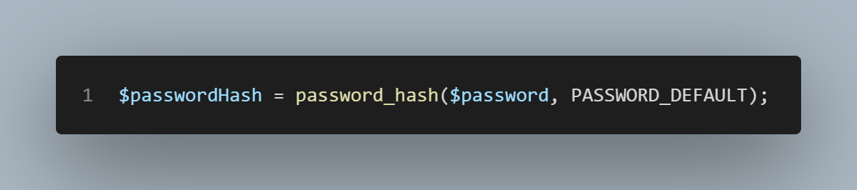
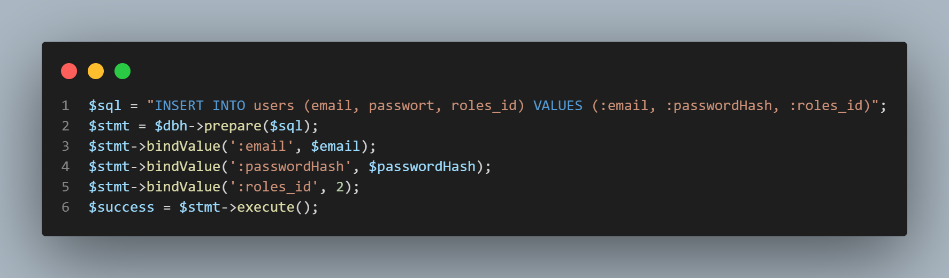
Wie wird für die Registrierung die Sicherheit gewährleistet?
Passwort hashen
Daten in die Datenbank schreiben
Acht Zeichen Anforderung
Das Passwort wird als „Hash“ in der Datenbank gespeichert
Falls die Einträge in der Datenbank öffentlich werden, sind die Passwörter nicht direkt ersichtlich
Vor SQL-Injection mit der prepare() Funktion und Parametern schützen
Passwort muss mindestens 8-Zeichen lang sein

Slide 14
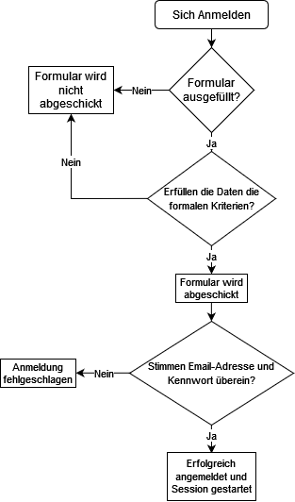
Anmeldung
Nutzen und Funktionen:
Es wird ein SELECT-Befehl ausgeführt.
Die Anmeldedaten in der Datenbank suchen und verifizieren
Eine Session für den User starten
Wichtige Informationen für die Dauer der Session speichern

Slide 15
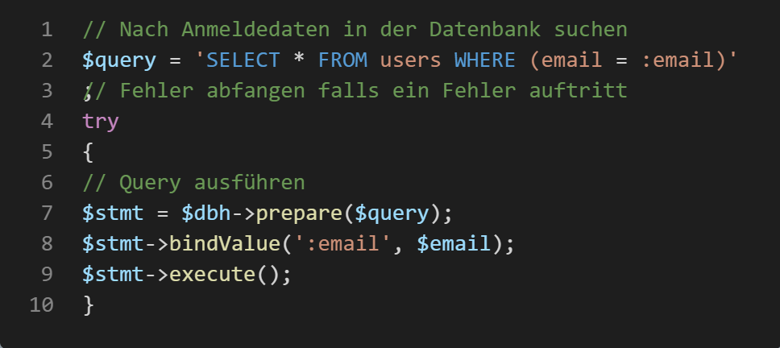
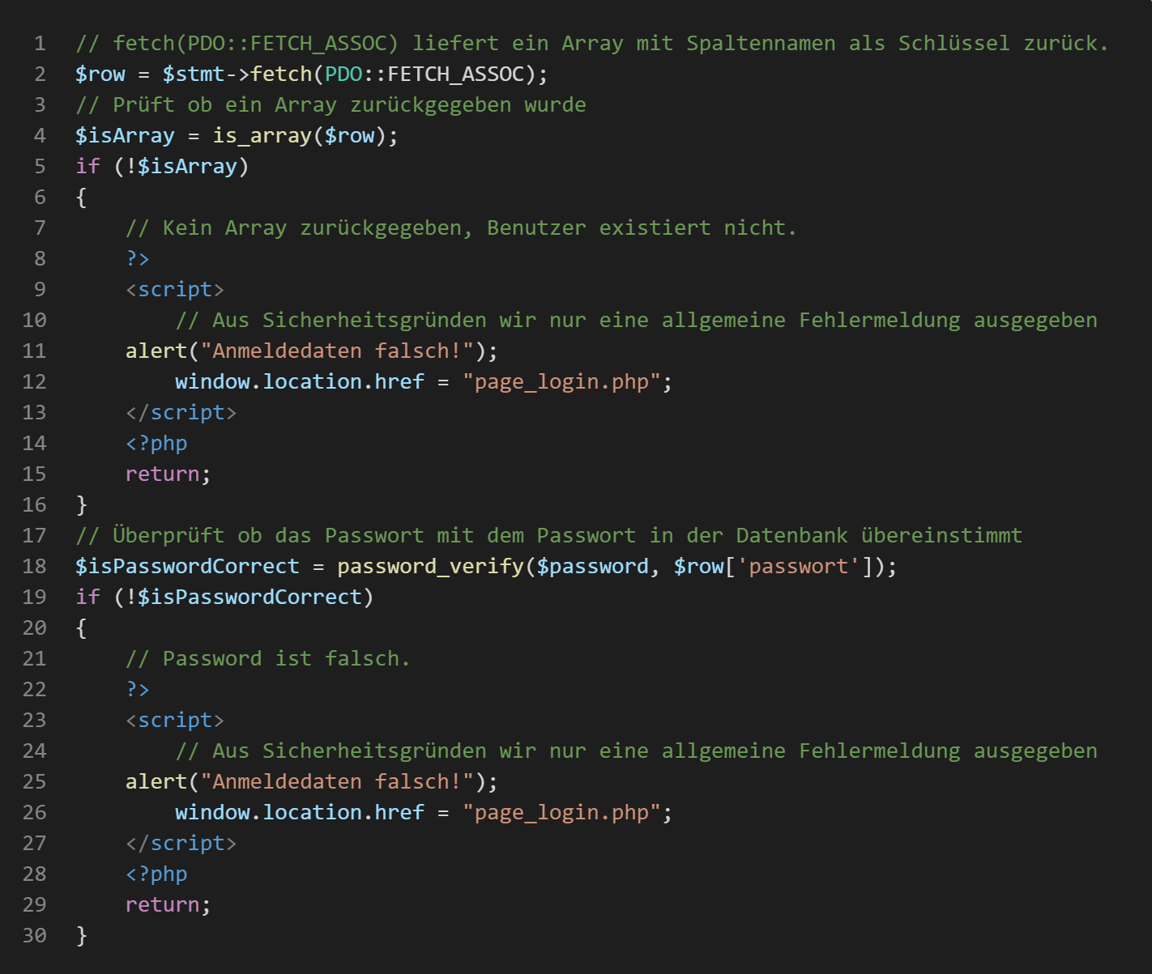
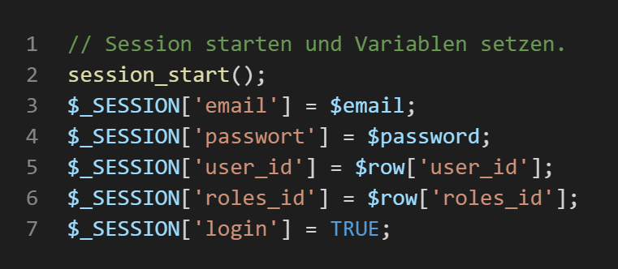
Daten in die Datenbank schreiben
Fehlermeldung ist die selbe
Session starten und Variablen setzte
Wie wird für die Anmeldung die Sicherheit gewährleistet?
Vor SQL-Injection mit der prepare() Funktion und Parametern schützen
Um Brute-Force-Angriffe zu vermeiden, wird bei fehlgeschlagenem Log In die selbe Fehlermeldung ausgegeben
Bei erfolgreichem Log In werden wichtige Daten abgespeichert, die zur weiteren Identifizierung dienen

Slide 16
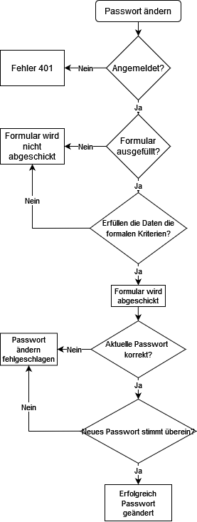
Passwort ändern
Nutzen und Funktionen:
Es wird ein UPDATE-Befehl ausgeführt.
Passwort des eingeloggten Nutzers wird geändert

Slide 17
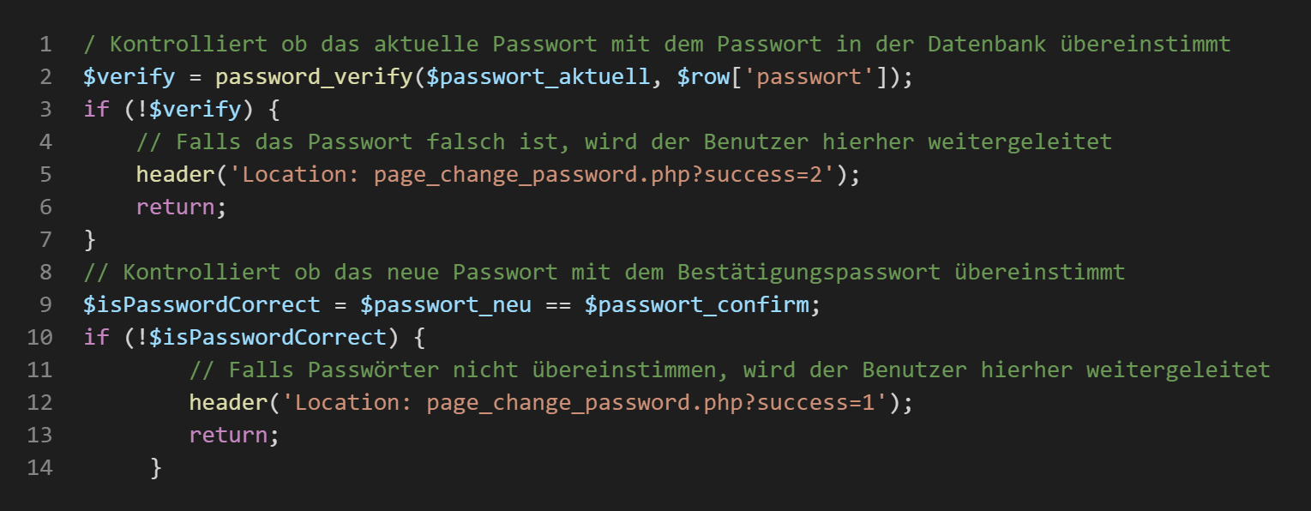
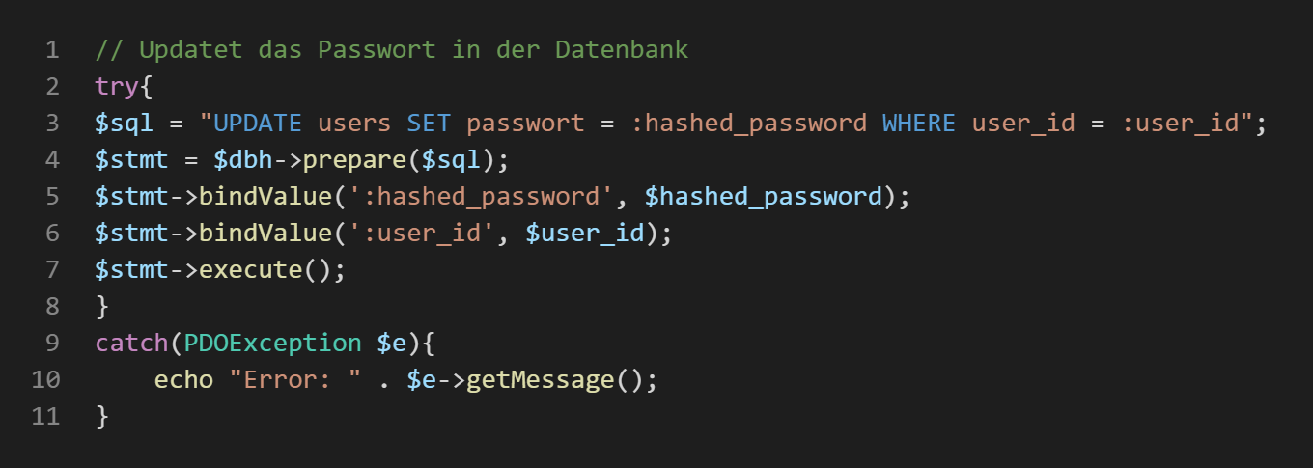
Code zur Verifizierung
Datenbankeintrag wird geupdated
Wie wird für die Passwort ändern Seite die Sicherheit gewährleistet?
Vor SQL-Injection mit der prepare() Funktion und Parametern schützen
Aktuelle Passwort muss für die Verifizierung genutzt werden
Passwort muss mindestens 8-Zeichen lang sein

Slide 18
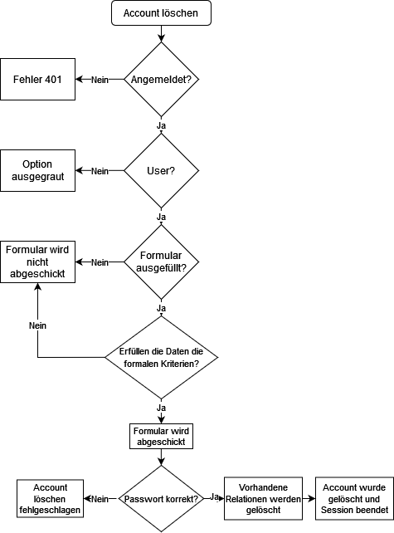
Account löschen als User
Nutzen und Funktionen:
Es wird ein DELETE-Befehl ausgeführt.
Alle vorhandenen Relationen werden gelöscht
Account wird gelöscht

Slide 19
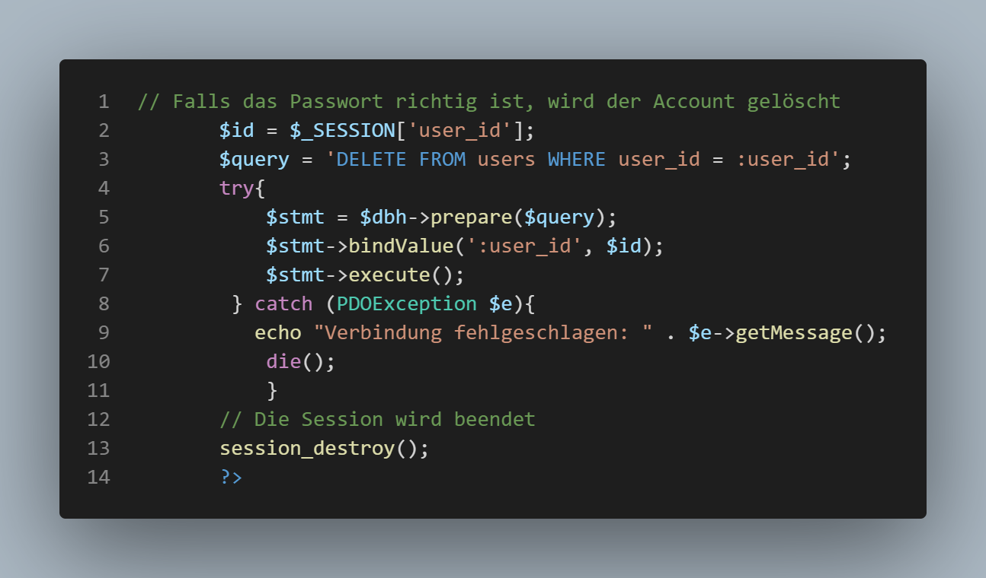
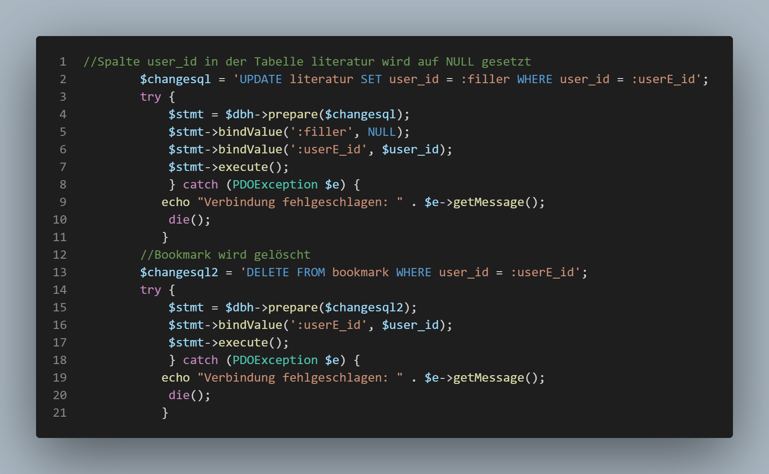
Datenbankeintrag wird gelöscht
Relationen werden gelöscht
Wie wird für die Account löschen Seite die Sicherheit gewährleistet?
Vor SQL-Injection mit der prepare() Funktion und Parametern schützen
Aktuelle Passwort muss für die Verifizierung genutzt werden
Die aktuelle Session wird beendet
Damit keine Fehler auftreten, müssen vor dem löschen die Relationen gelöscht werden

Slide 20
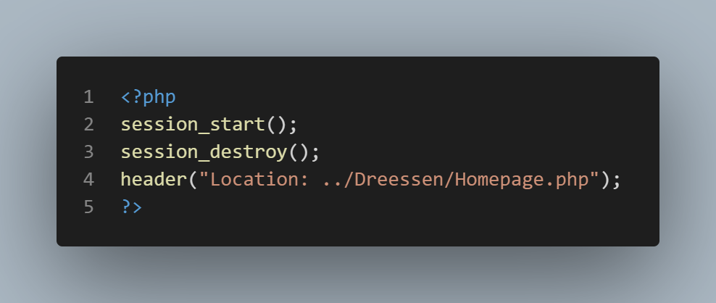
Log Out Button
Nutzen und Funktionen:
Schließt die Sitzung des aktuellen Users

Slide 21
Implementierung eines Administratorsystems

Slide 22
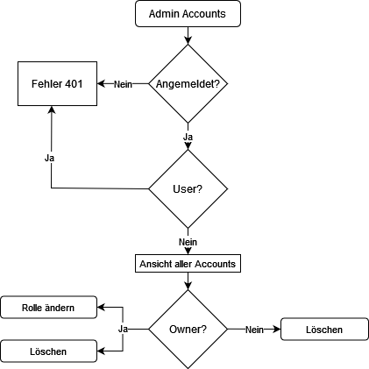
Funktion der Admin Accounts Seite
Nutzen und Funktionen:
Es wird ein SELECT-Befehl ausgeführt.
Übersicht über alle Nutzerprofile in der Datenbank
Option verfügbar einen Account zu löschen
Option verfügbar die Rolle eines Accounts zu ändern

Slide 23
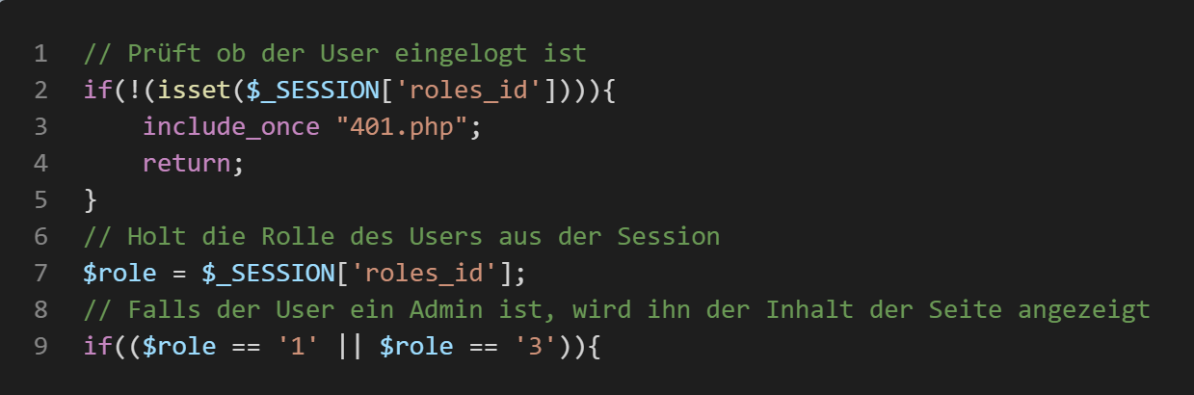
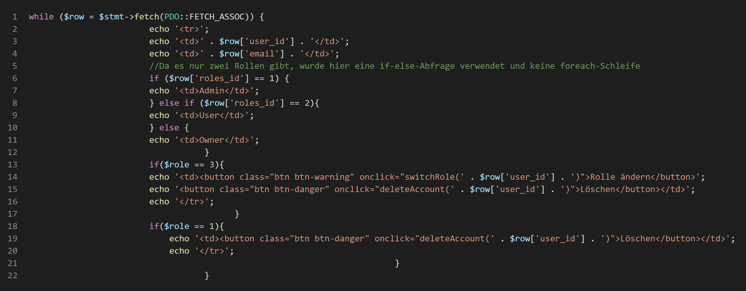
Um die Seite sehen zu können, benötigt man Rechte
Darstellung der Tabelle
Wie wird für die Admin Accounts Seite die Sicherheit gewährleistet?
Vor SQL-Injection mit der prepare() Funktion und Parametern schützen
Man benötigt die Rollen „Admin“ oder „Owner“ um Berechtigt zu sein die Seite zu betreten
Sowohl für die Seite als auch für die spezifische Funktion werden bestimmte Rechte vorausgesetzt

Slide 24
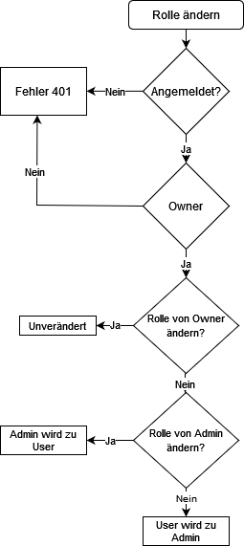
Funktion um die Rolle zu ändern
Nutzen und Funktionen:
Es wird ein UPDATE-Befehl ausgeführt.
Adminrechte können vergeben werden
Adimrechte können entzogen werden

Slide 25
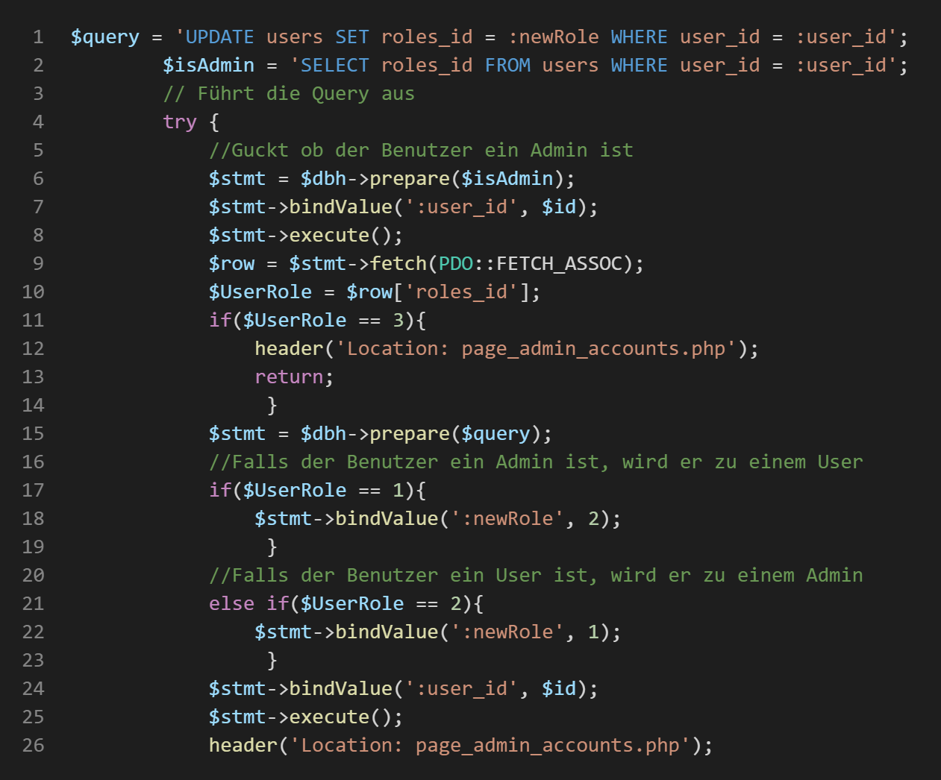
Um die Seite sehen zu können, benötigt man Rechte
Wie wird für die Funktion die Rolle zu ändern die Sicherheit gewährleistet?
Vor SQL-Injection mit der prepare() Funktion und Parametern schützen
Man benötigt die Rollen „Owner“ um Berechtigt zu sein die Funktion sehen zu können
Man benötigt die Rollen „Owner um Berechtigt zu sein die Funktion nutzen zu können
Die Funktion funktioniert nur bei „Admins“ und „Usern“

Slide 26
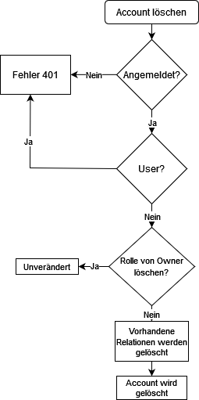
Funktion um Accounts als Admin zu löschen
Nutzen und Funktionen:
Es wird ein DELETE-Befehl ausgeführt.
Alle vorhandenen Relationen werden gelöscht
„Admin“ und „Owner“ haben die Möglichkeit einen fremden Account zu löschen

Slide 27
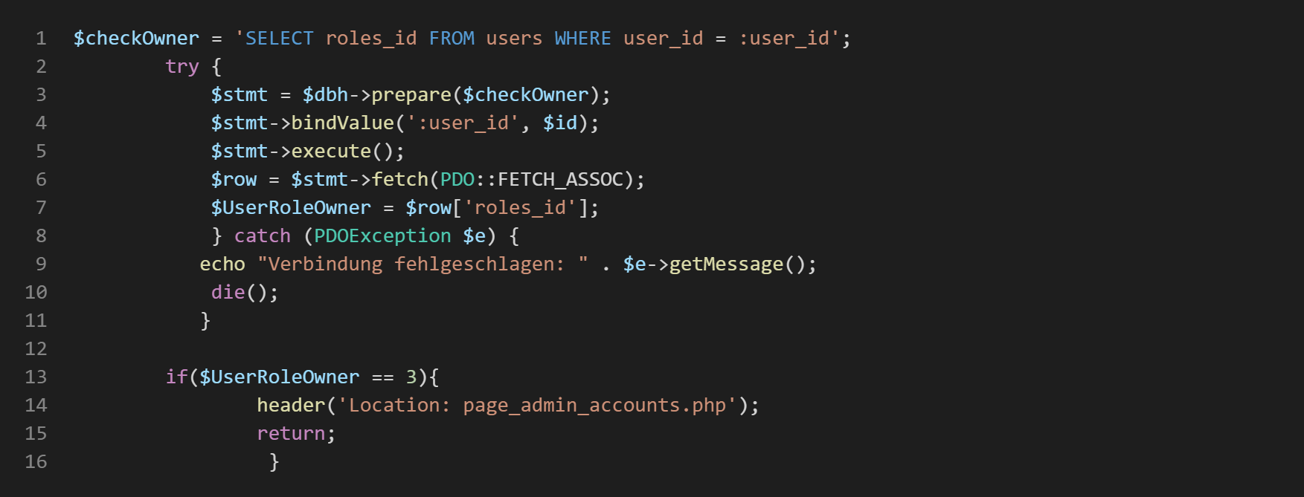
Um die Seite sehen zu können, benötigt man Rechte
Wie wird für die Funktion um einen fremden Account zu löschen die Sicherheit gewährleistet?
Vor SQL-Injection mit der prepare() Funktion und Parametern schützen
Man benötigt die Rollen „Admin“ oder „Owner“ um Berechtigt zu sein die Funktion zu nutzen
Die Funktion funktioniert nur bei „Admins“ und „Usern“
Damit keine Fehler auftreten, müssen vor dem löschen die Relationen gelöscht werden

Slide 28
Übersicht der geplanten Implementierungen
Erweiterung des Administratorsystems
Möglichkeit Einträge hinzuzufügen
Möglichkeit Einträge zu löschen
Möglichkeit Einträge zu bearbeiten

Slide 29
Erweiterung des Administratorsystems

Slide 30
Datenbankentitäten
Nutzen:
Administratoren und Owner können Datenbankeinträge einsehen und hinzufügen
Möglichkeit des Löschens und der Bearbeitung

Slide 31
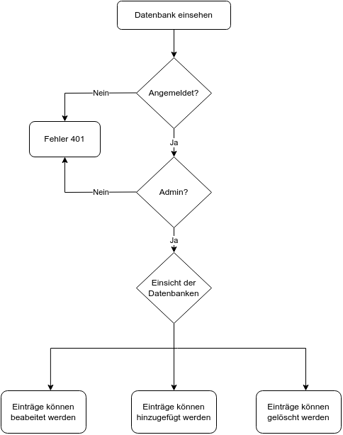
Datenbankentitäten
Nutzen:
Datenbankeinträge einsehen
Datenbankeinträge hinzufügen
Datenbankeinträge bearbeiten
Datenbankeinträge löschen

Slide 32
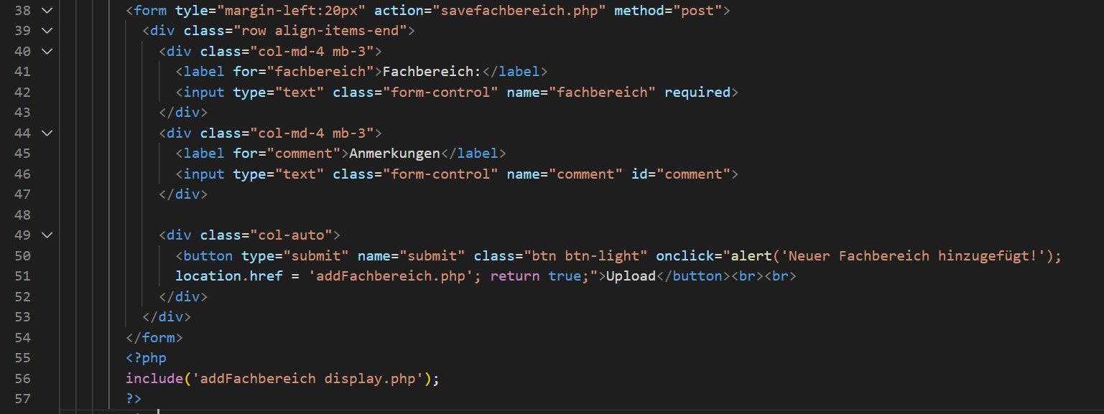
Datenbankentitäten - Hinzufügen

Slide 33
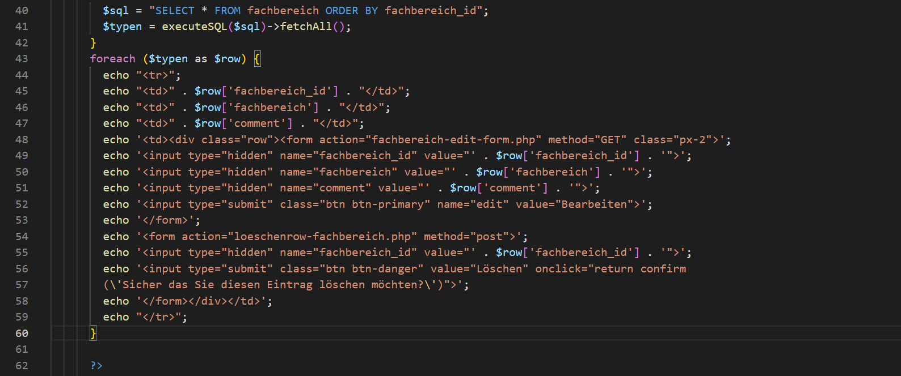
Datenbankentitäten - Hinzufügen

Slide 34
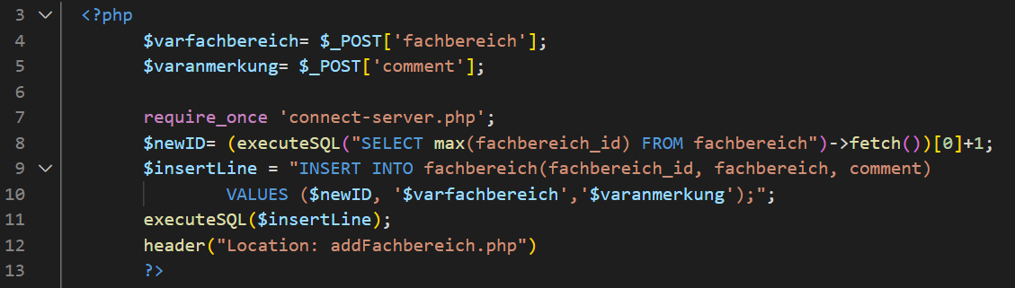
Datenbankentitäten - Hinzufügen

Slide 35
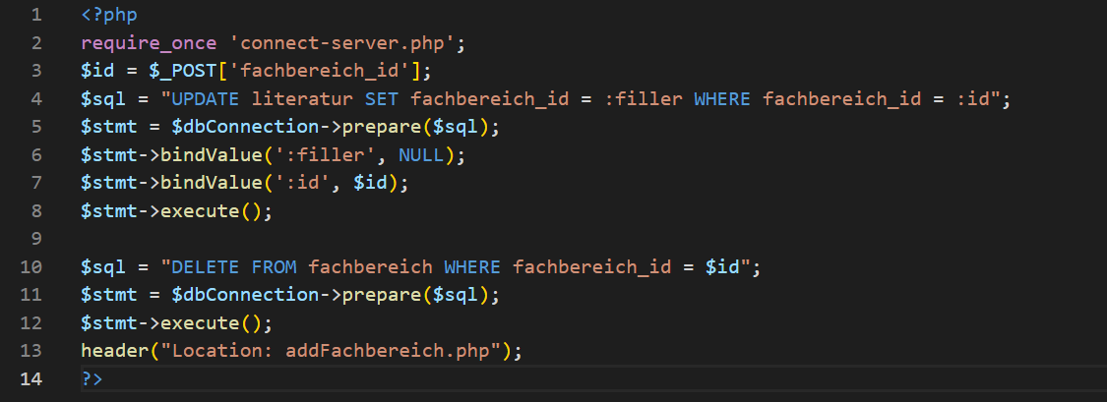
Datenbankentitäten - Löschen

Slide 36
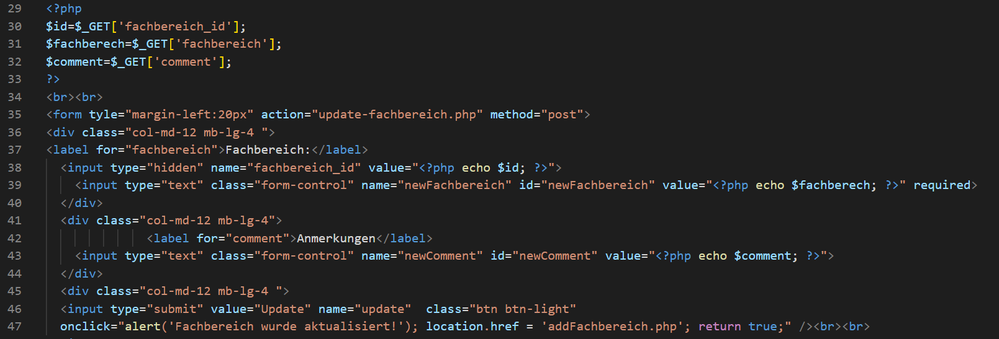
Datenbankentitäten - Bearbeiten

Slide 37
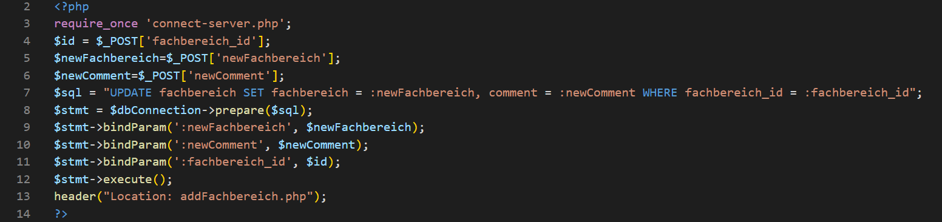
Datenbankentitäten - Bearbeiten

Slide 38
Übersicht der geplanten Implementierungen
Implementierung von Navbar und Footer
Aufbau des Körpers der Seite
Möglichkeit des Navigierendes zwischen den Funktionen
Ende der Website durch ein Footer
Implementierung der Funktion Hinzufügen
Möglichkeit von Usern das Eintragen von neuen Literaturen

Slide 39
Implementierung der Navbar

Slide 40
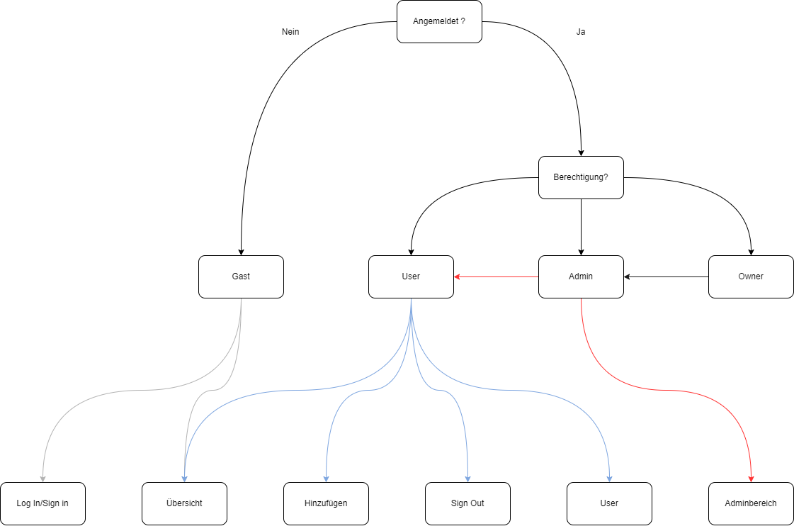
Navigationssystem
Funktionen und Nutzen:
Es wird ein Session Start Befehl ausgeführt
Es wird gesehen, ob man angemeldet ist oder nicht
Je nach User ID werden weitere Funktionen auf der Navbar angezeigt

Slide 41
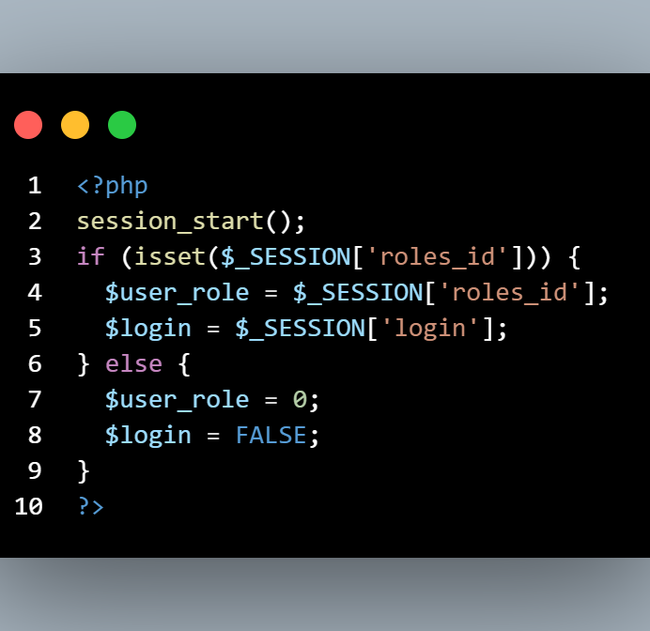
Funktion des Session_start() in der Navbar:
Der session_start Befehl erzeugt eine Session oder nimmt eine erstellte Session wieder auf.
Durch den if Befehl wird erstmal geguckt ob eine Session schon besteht indem er guckt ob eine Session namens roles_id existiert
Wenn es existiert dann werden der Session die schon existierenden Daten gegeben
Wenn nicht, werden die die Daten automatisch zu den Werten Null und FALSE

Slide 42
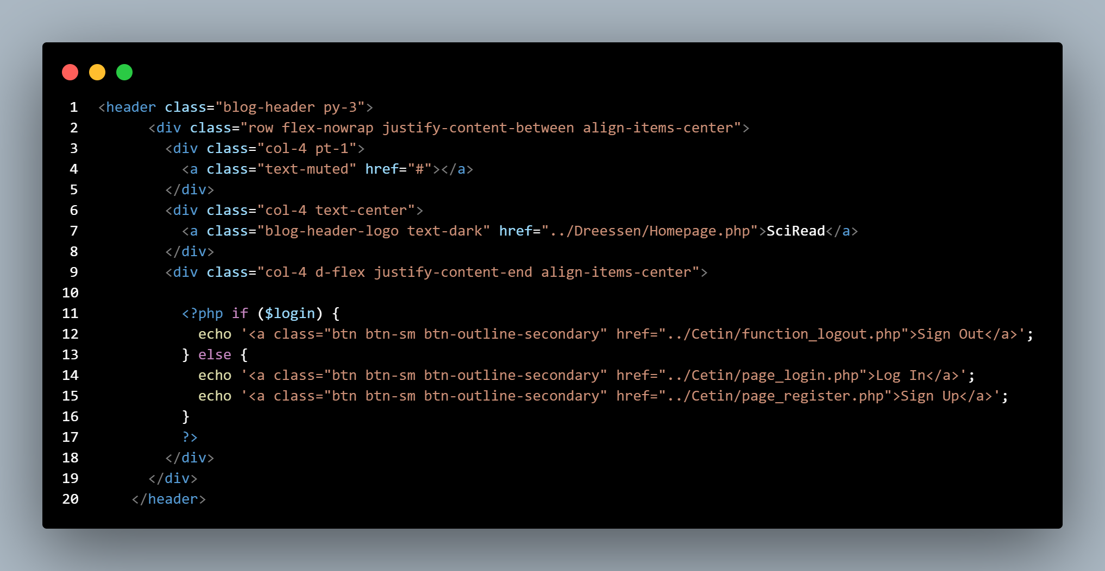
Header der Webseite:
Der Header ist der Anfang der Website, wo das Logo der Website zu sehen ist
Die if($login) vergleicht ob der Login Befehl True ist
Wenn zeigt er den Button Sign Out
Wenn False dann zeigt er die beiden Buttons Log In und Sign Up an

Slide 43
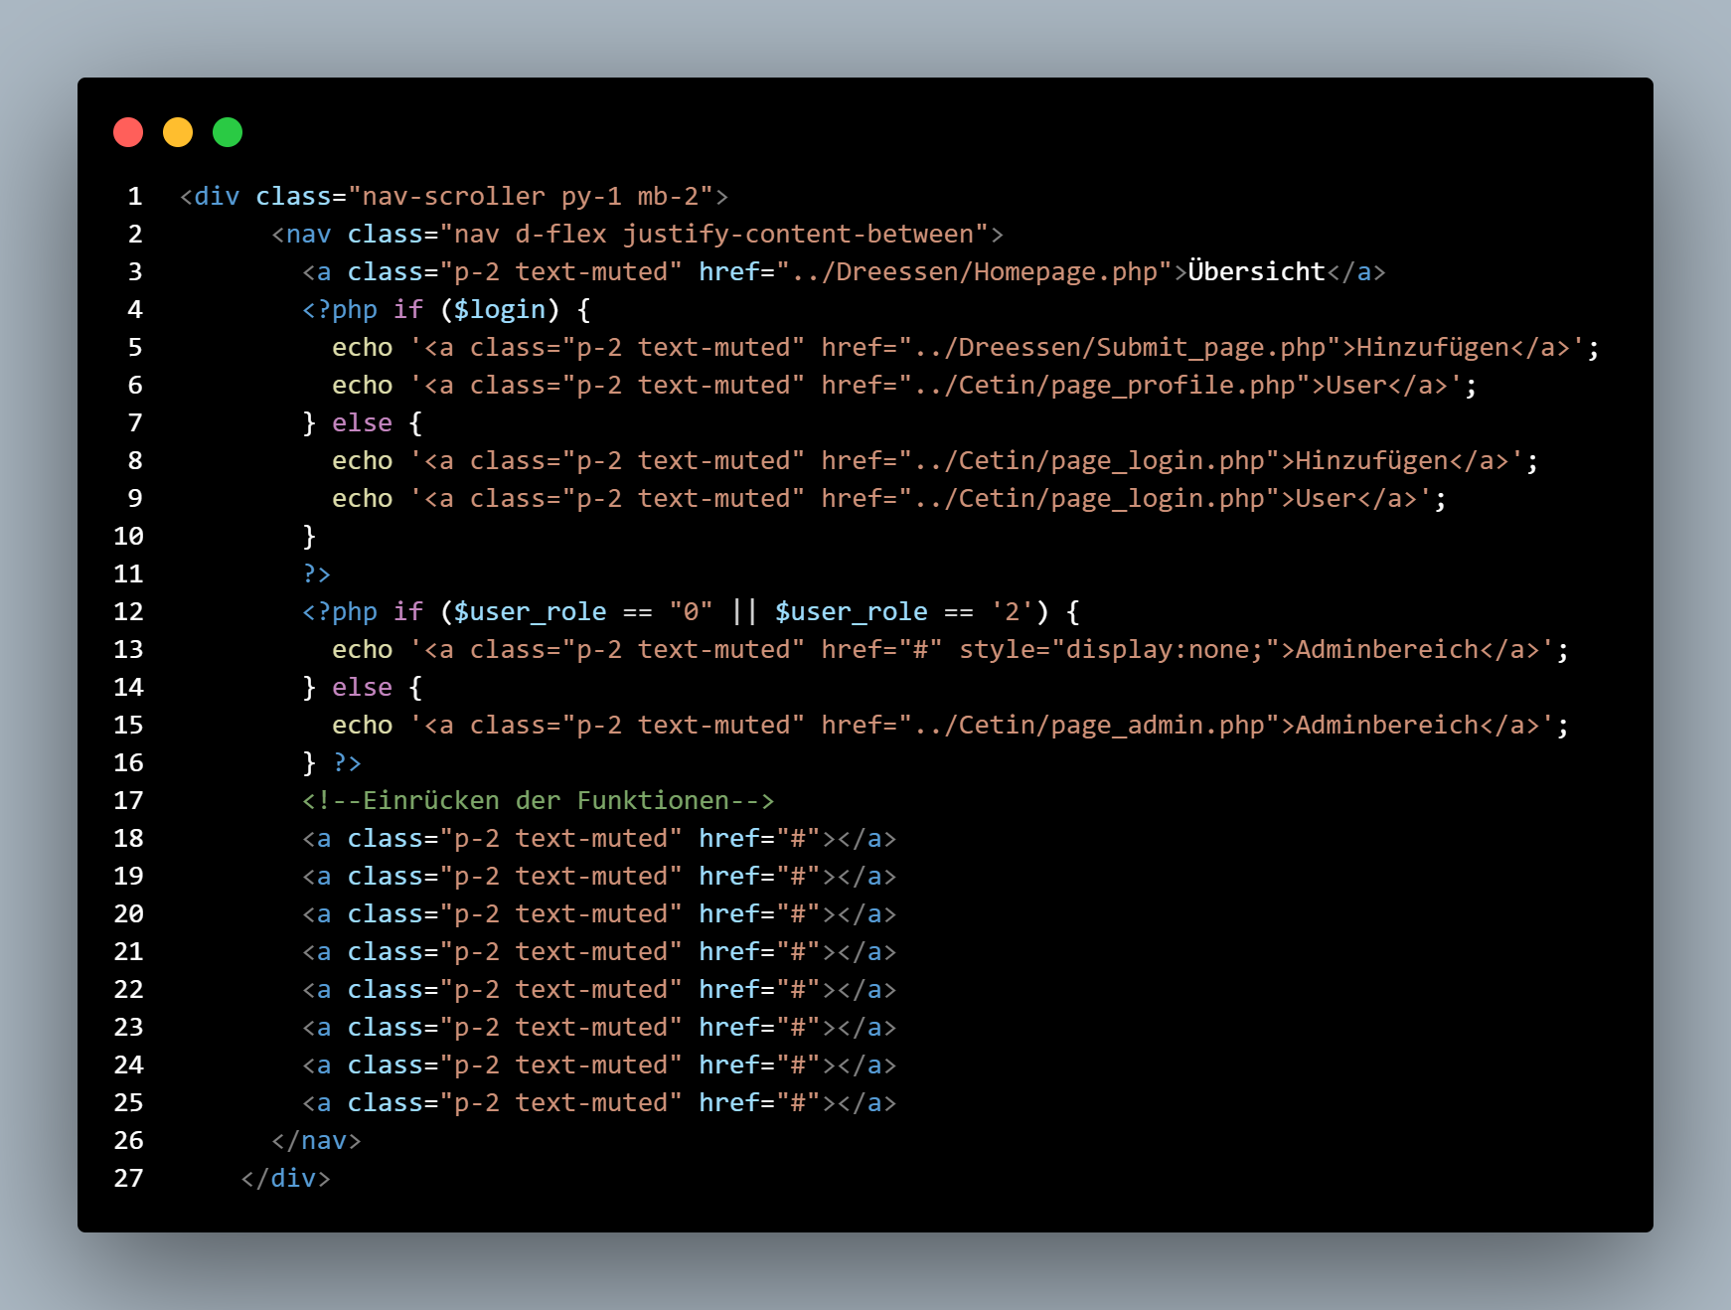
Navbar das Navigationssystem der Website:
Der If Befehl verändert den Link zu den Funktionen.
Login=True: Man kommt zu den Funktionen Hinzufügen und User
Login = False: Man wird zur Log in Page befördert.
Der If Befehl guckt auf die verteilte User_role und zeigt nur den Navbar Text Adminbereich an wenn die user_role nicht 0 oder 2 ist

Slide 44
Implementierung des Footers

Slide 45
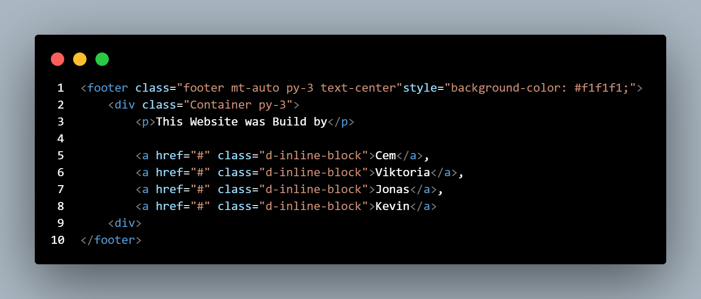
Footer
Erstellt ein Footer, der das Ende der Website andeutet.

Slide 46
Aufbau einer Website mit Navbar und Footer

Slide 47
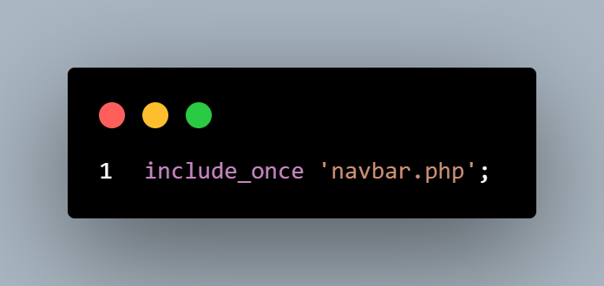
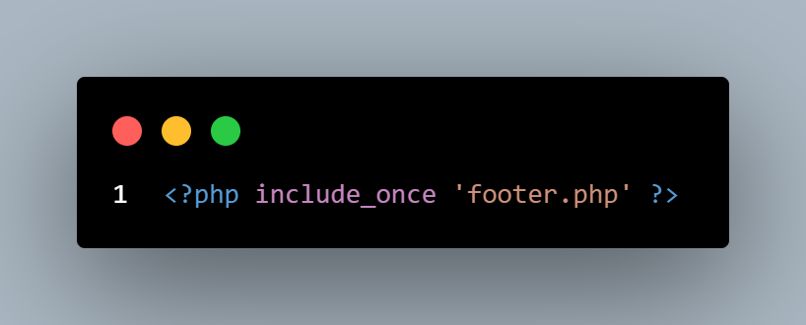

Slide 48
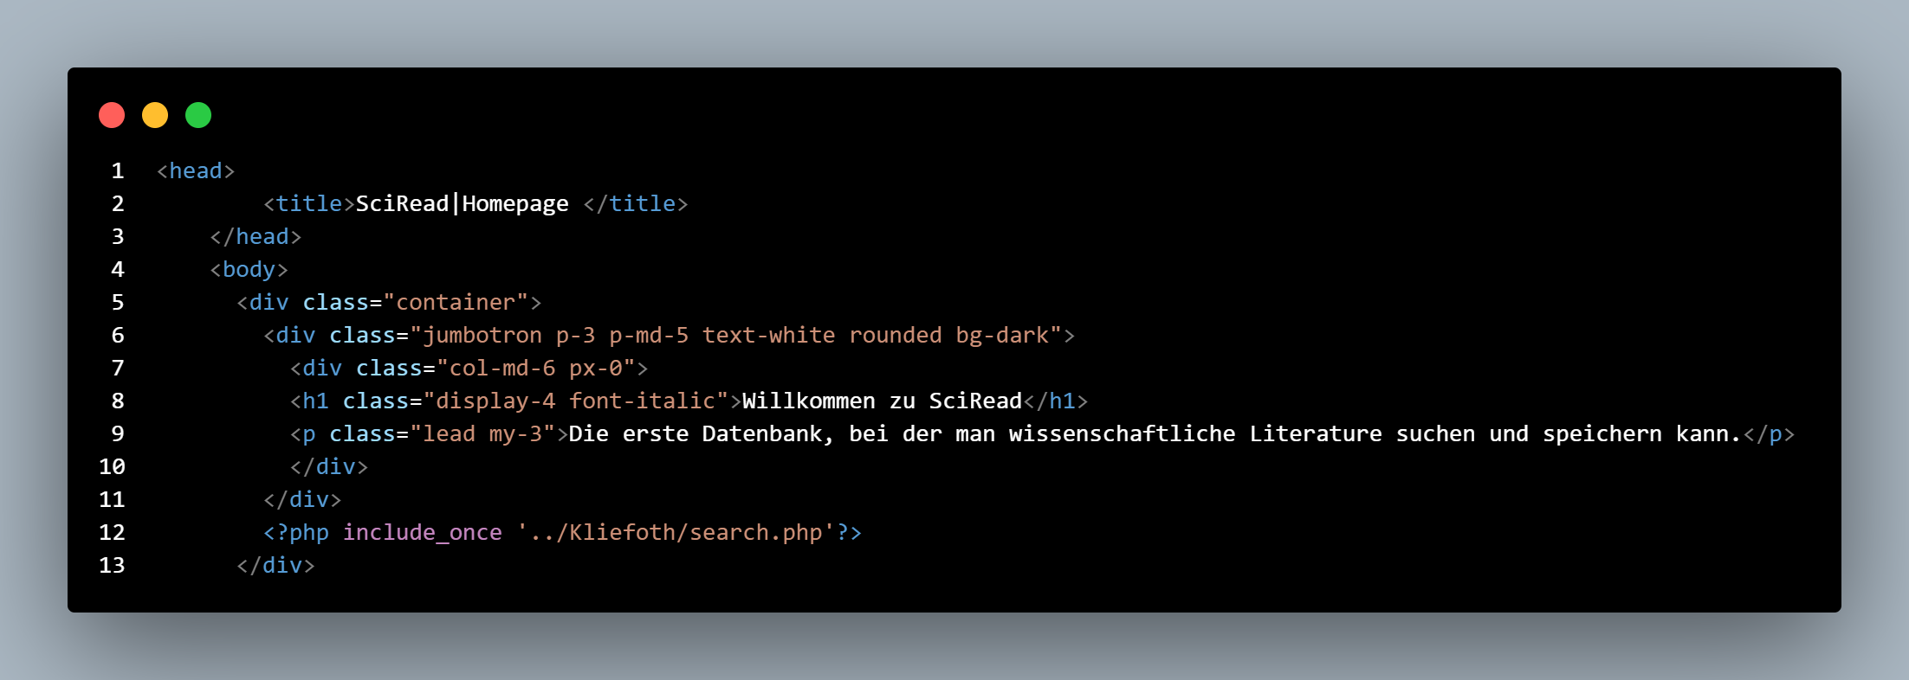
Homepage

Slide 49
Implementierung der Hinzufügen Funktion

Slide 50
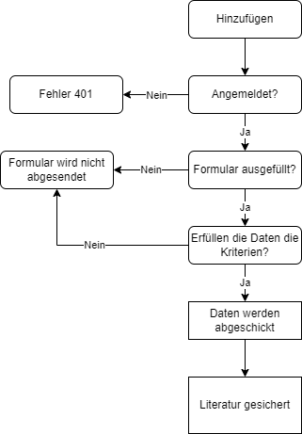
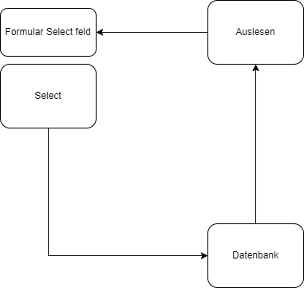
Hinzufügen
Nutzen:
Fügt neue Literatur zu
Liest Daten aus der Datenbank und fügt sie in ein Auswahl Formular ab.

Slide 51

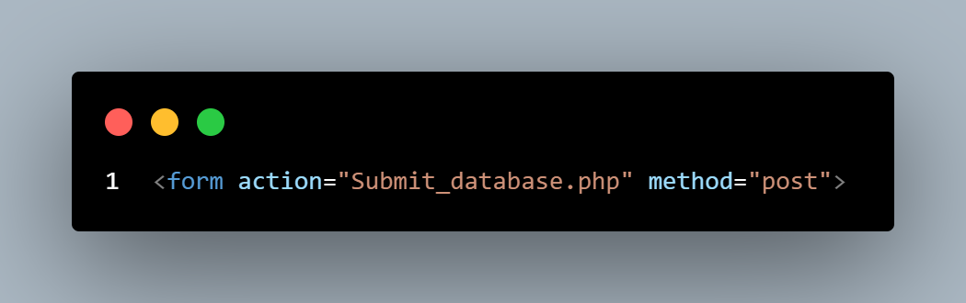
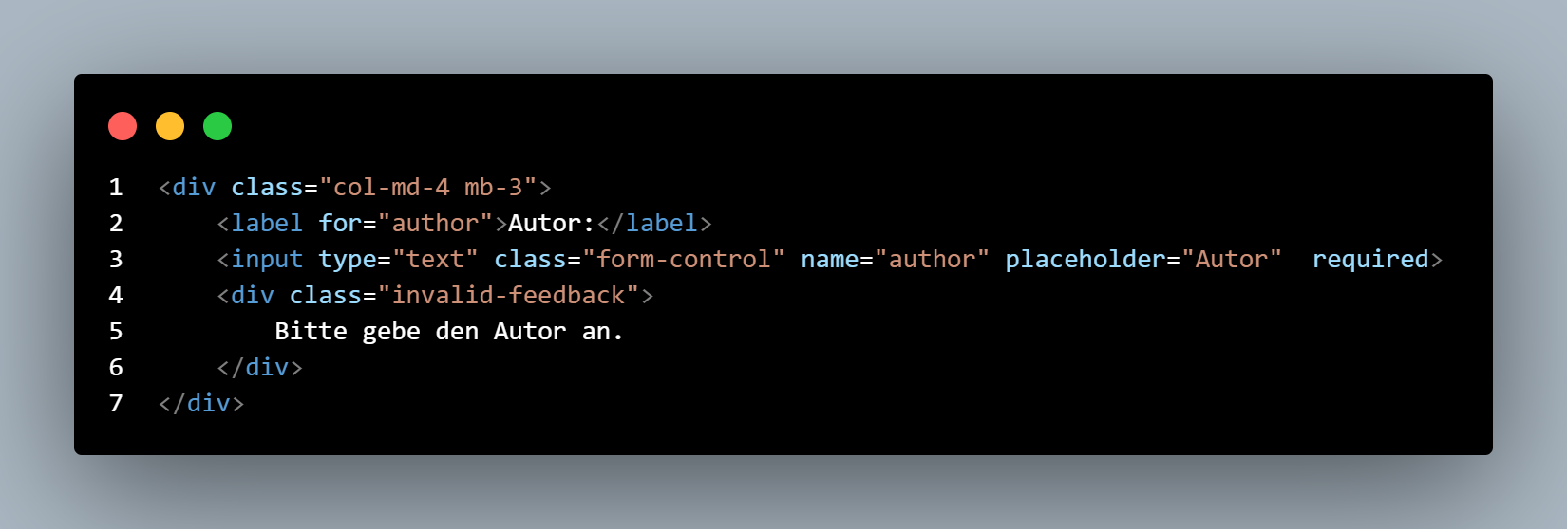
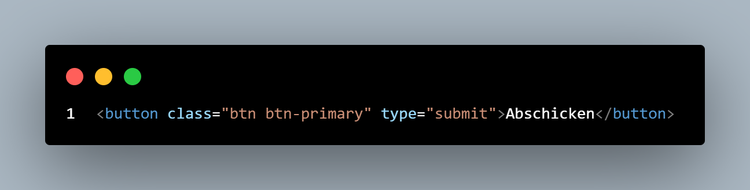
Aufbau des Hinzufügen Felds

Slide 52
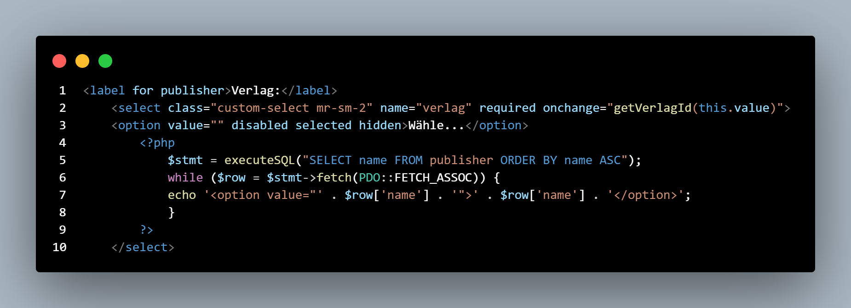
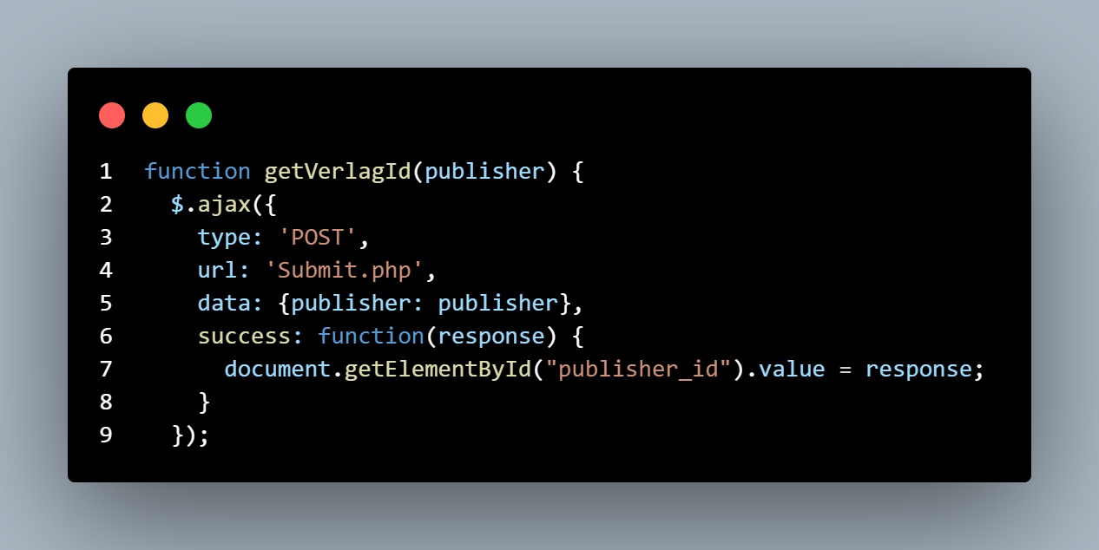
Aufbau des Auswahl Input
Select Befehl zeigt die angegebenen Daten in der Datenbank als eine Auswahl Feld an.
Die AJAX Post request verändert die HTML ohne sie nachzuladen.

Slide 53
Hinzufügen in die Datenbank

Slide 54
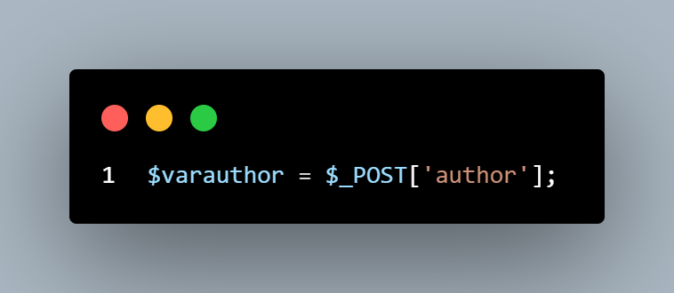
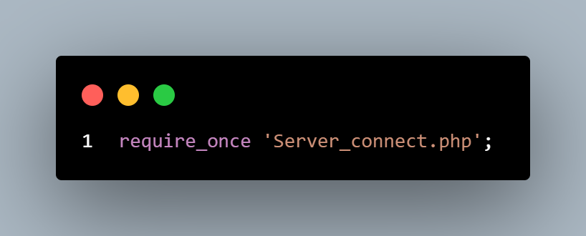
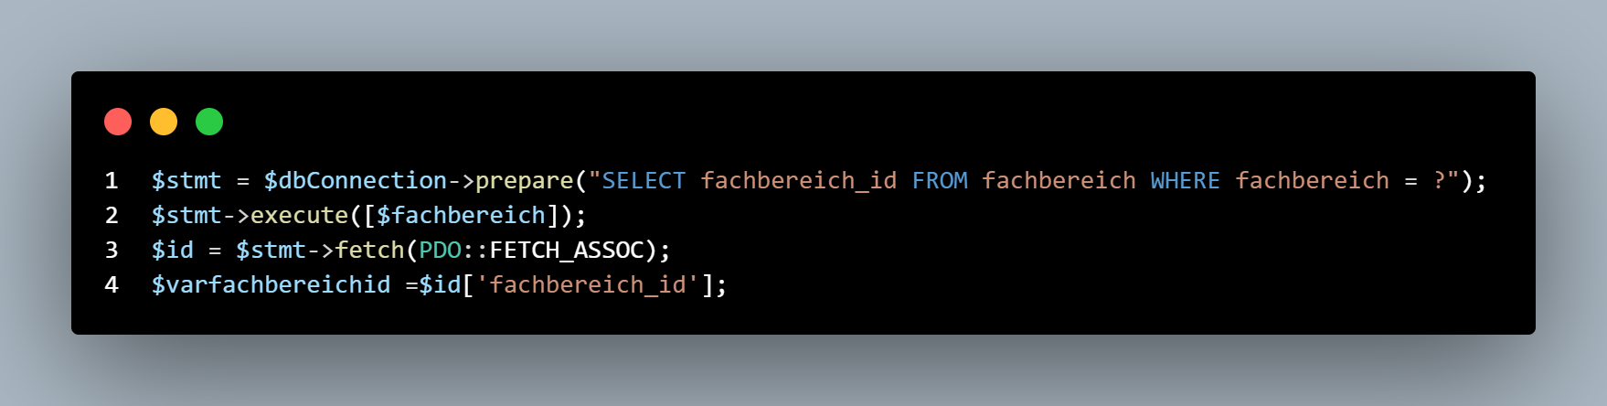
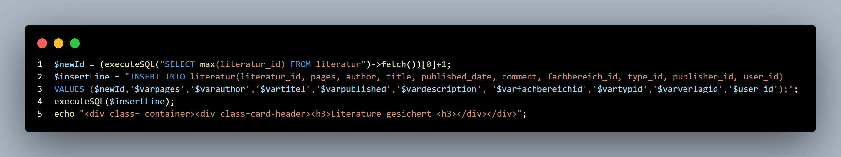
Aufbau der Submit Datenbank
Angegebene Daten werden aus dem Input Feld entnommen und in eine String gespeichert
Datei die zur Datenbank anbindet wird hinzugefügt
Die aus der Select class werden mit deren ID vergleicht und getauscht
ID wird den in String getan
Daten werden nun in Form eingegeben und in die Datenbank eingetragen
Wenn erfolgreich wird Literatur gesichert ausgegeben

Slide 55
Funktionen und Live Demo der Suchfunktionen

Slide 56
Übersicht der geplanten Implementierungen
Implementierung einer
Suchfunktion
Soll Namen suchen können
Soll Filtern können
Soll sortieren können
Implementierung einer Merkliste
Soll Literatur sich merken können
Soll nach gemerkter Literatur suchen können

Slide 57

Allgemeine Suche
Nutzen:
Auflistung aller Literaturen
Literaturen zur Merkliste hinzufügen

Slide 58
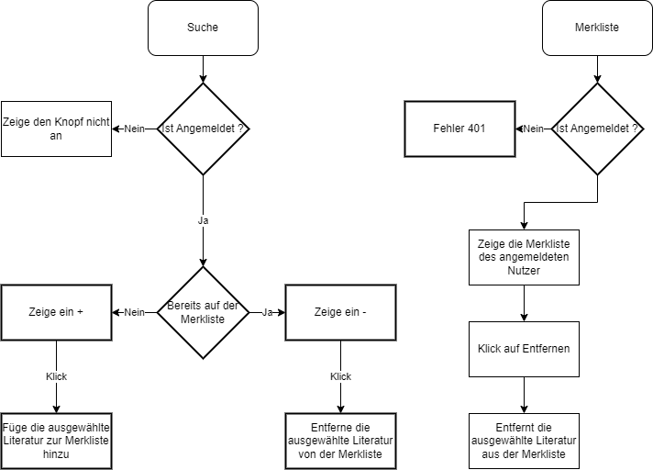
Merkliste
Nutzen:
Literaturen zur Merkliste hinzufügen
Literaturen von der Merkliste entfernen

Slide 59

Suche eigener Literaturen
Nutzen/Funktionen:
Einträge bearbeiten
Einträge löschen
Admins: Einträge verwalten

Slide 60
Ausgewählte Code-Blöcke

Slide 61
Suche

Slide 62


Slide 63


Slide 64


Slide 65
Merkliste

Slide 66


Slide 67


Slide 68
Reflektion

Slide 69
Technologieentscheidungen
Bootstrap
CSS library:
Vereinfacht responsive Design
GitHub
Vereinfachte Verwaltung des Source-codes
Version Control System
AJAX
Veränderung der HTML ohne nachzuladen

Slide 70
Herausforderungen und Lösungen
Herausforderungen
Koordinierung des Codes
Datenbank Korrektur
Bugfixing
Lösungen:
Regelmäßige Treffen zur Problembehebung
Nutzung der Website
GitHub

Slide 71
Vielen Dank für Ihre Aufmerksamkeit

